Slide 1
فصل چهارم
مدارهای ترکیبی

Slide 2
مدارهای ترکیبی
1. Combinational
2. Sequential
LOGIC CIRCUITS:
مدار های منطقی ترکیبی (circuits without a memory)
در این مدار ها مقدار خروجی فقط به مقدار فعلی ورودیها بستگی دارد.
مدارهای منطقی ترتیبی (circuits with memory)
در این مدار ها مقدار خروجی به مقدار فعلی ورودیها و حالت مدار بستگی دارد.
این مدارها از گیتهای منطقی و عناصر ذخیره اطلاعات (حافظه) استفاده می کنند و در فصلهای 5 تا 9 مورد بررسی قرار می گیرند.

Slide 3
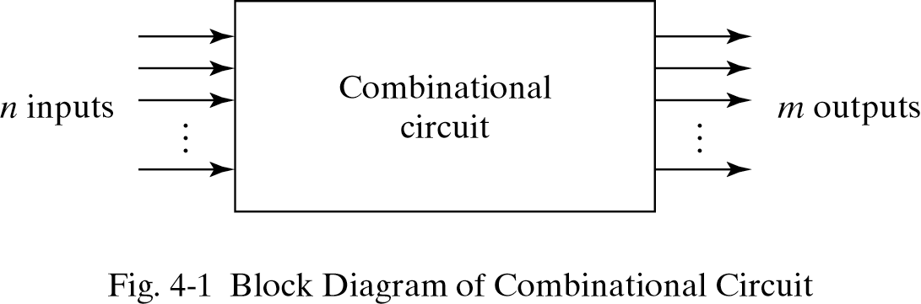
مدارهای ترکیبی
مهمترین مدارهای ترکیبی:
Adders جمع کننده
Subtractorsتفریق کننده
Comparatorsمقایسه کننده
Decodersدیکدر
Encodersانکدر
Multiplexersتسهیم کننده
Available in IC’s as MSI and used as
standard cells in complex VLSI (ASIC)

Slide 4
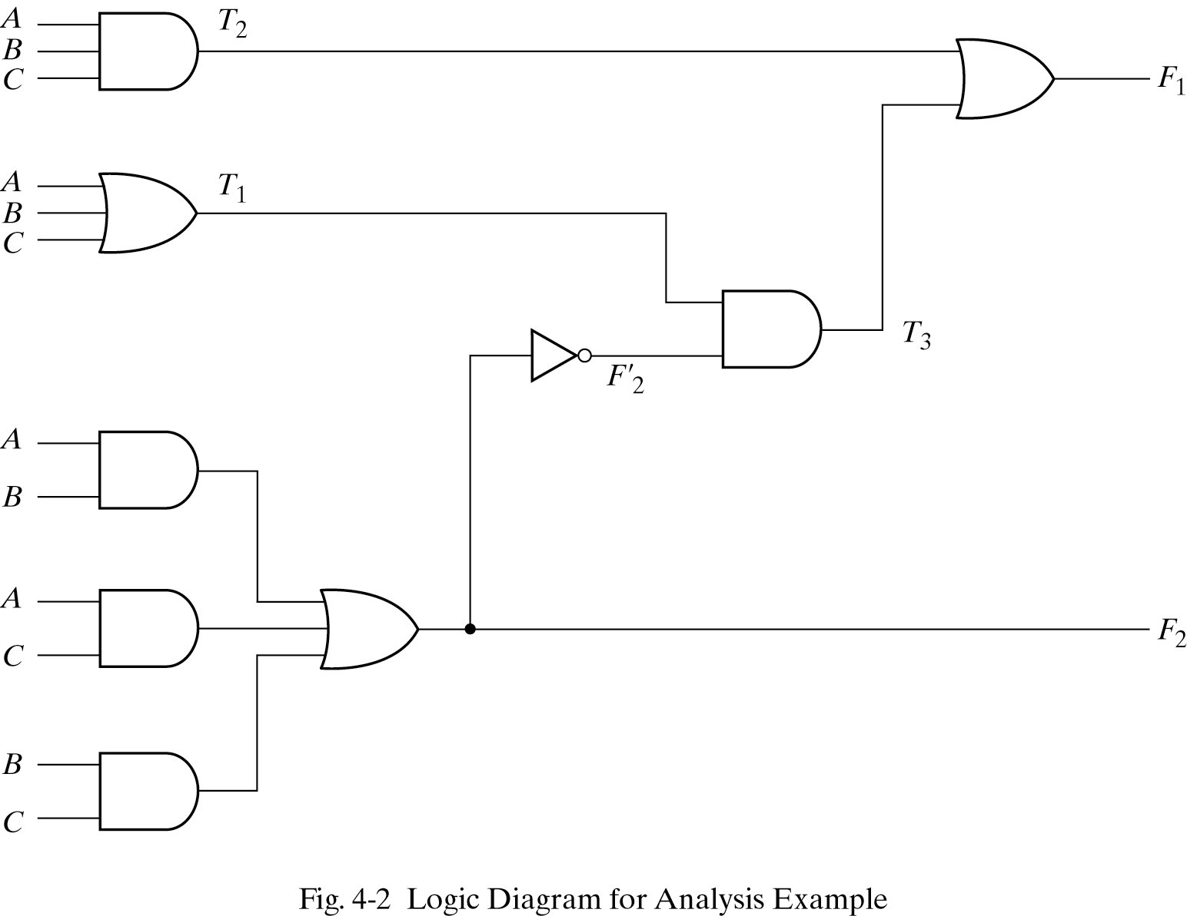





آنالیز منطق ترکیبی

Slide 5
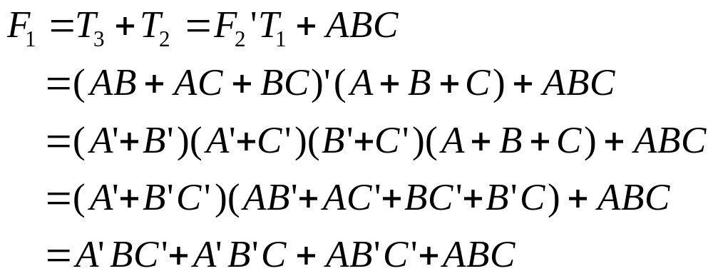

آنالیز منطق ترکیبی

Slide 6
آنالیز منطق ترکیبی
INPUTS
OUTPUTS
Inputs
Outputs
A
B
C
F₁
F₂
0
0
0
0
0
0
0
1
1
0
0
1
0
1
0
0
1
1
0
1
1
0
0
1
0
1
0
1
0
1
1
1
0
0
1
1
1
1
1
1

Slide 7
مدارهای ترکیبی – کد Verilog
//Example 4-10
//------------------------------------------
//Gate-level description of combinational circuit
module analysis (A,B,C,F1,F2);
input A,B,C;
output F1,F2;
wire T1,T2,T3,F2not,E1,E2,E3;
or g1 (T1,A,B,C);
and g2 (T2,A,B,C);
and g3 (E1,A,B);
and g4 (E2,A,C);
and g5 (E3,B,C);
or g6 (F2,E1,E2,E3);
not g7 (F2not,F2);
and g8 (T3,T1,F2not);
or g9 (F1,T2,T3);
endmodule

Slide 8
مدارهای ترکیبی – کد Verilog
//Stimulus to analyze the circuit
module test_circuit;
reg [2:0]D; *input specified with a 3-bit reg vector D: 0→ 2
wire F1,F2; *outputs
analysis circuit(D[2],D[1],D[0],F1,F2); *D[2]=A, D[1]=B, D[0]=C
initial
begin
D = 3'b000; *D is a 3-bit vector initialized to 000
repeat(7) *The repeat loop gives the 7 binary numbers after 000
#10 D = D + 1'b1; *D is incremented by 1 after 10 ns
end
initial
$monitor ("ABC = %b F1 = %b F2 =%b ",D, F1, F2); *Display truth table
endmodule
Simulation Log:
ABC = 000 F1 = 0 F2 = 0
ABC = 001 F1 = 1 F2 = 0
ABC = 010 F1 = 1 F2 = 0

Slide 9
طراحی مدارات ترکیبی
از روی خصوصیات وتعریف مسئله تعداد ورودیها و خروجیها را مشخص کنید.
جدول درستی را تشکیل دهید و ارتباط ورودیها و خروجیها را مشخص کنید.
با استفاده از جدول کارنا مدار را ساده کنید.
دیاگرام منطقی مدار را بکشید و درستی طراحی خود را تحقیق کنید.

Slide 10

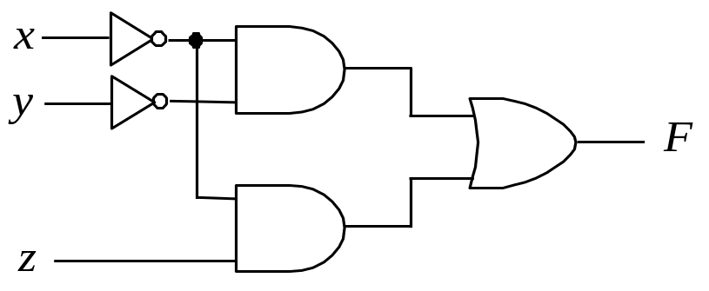
طراحی مدارات ترکیبی
مثال: مداری با سه ورودی و یک خروجی طراحی کنید بطوریکه مقدار خروجی فقط هنگامیکه مقدار عددی معادل ورودیها کمتر از سه باشد، با 1 برابر باشد.
y
y z
x | y | z | F
0 | 0 | 0 | 1
0 | 0 | 1 | 1
0 | 1 | 0 | 1
0 | 1 | 1 | 0
1 | 0 | 0 | 0
1 | 0 | 1 | 0
1 | 1 | 0 | 0
1 | 1 | 1 | 0
00 01 11 10
0
1 | 1 |  | 1
x
1
z

Slide 11
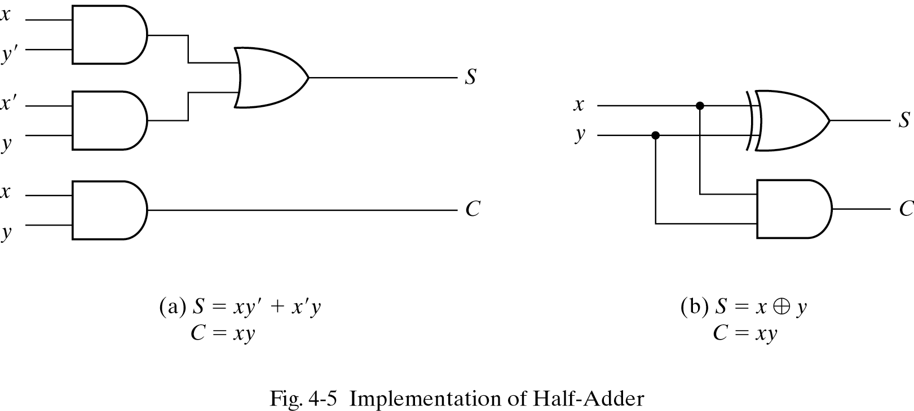
جمع کننده دودویی – نیم جمع کننده
A
B
S
C
0
0
0
0
1
0
1
0
0
1
1
0
1
1
0
1

Slide 12
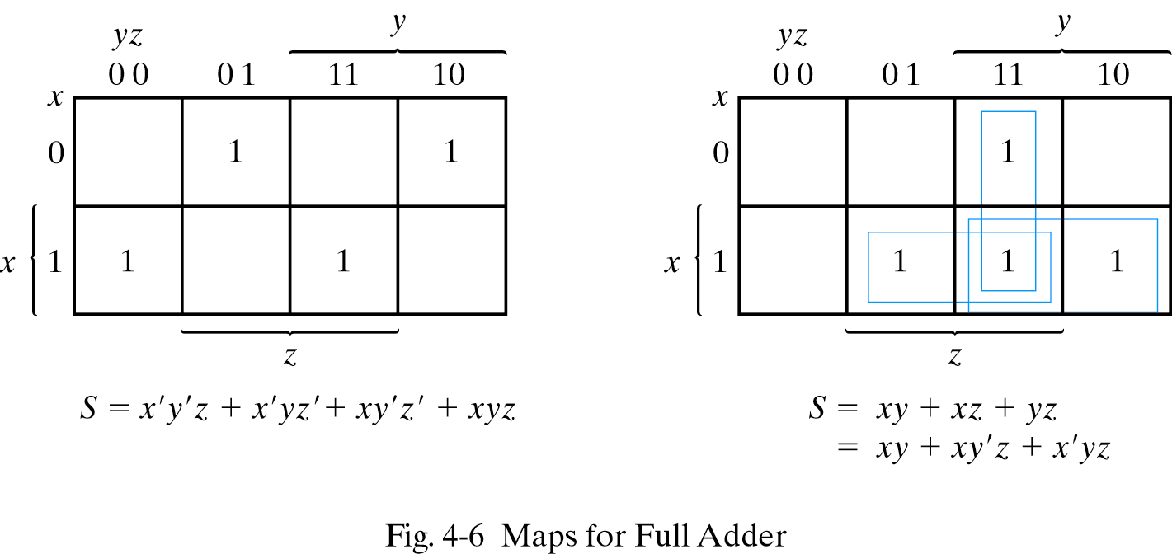
جمع کننده کامل (full adder)
INPUTS
OUTPUTS
Inputs
Outputs
A
B
C
S
C_{o}
0
0
0
0
0
0
0
1
1
0
0
1
0
1
0
0
1
1
0
1
1
0
0
1
0
1
0
1
0
1
1
1
0
0
1
1
1
1
1
1
C

Slide 13
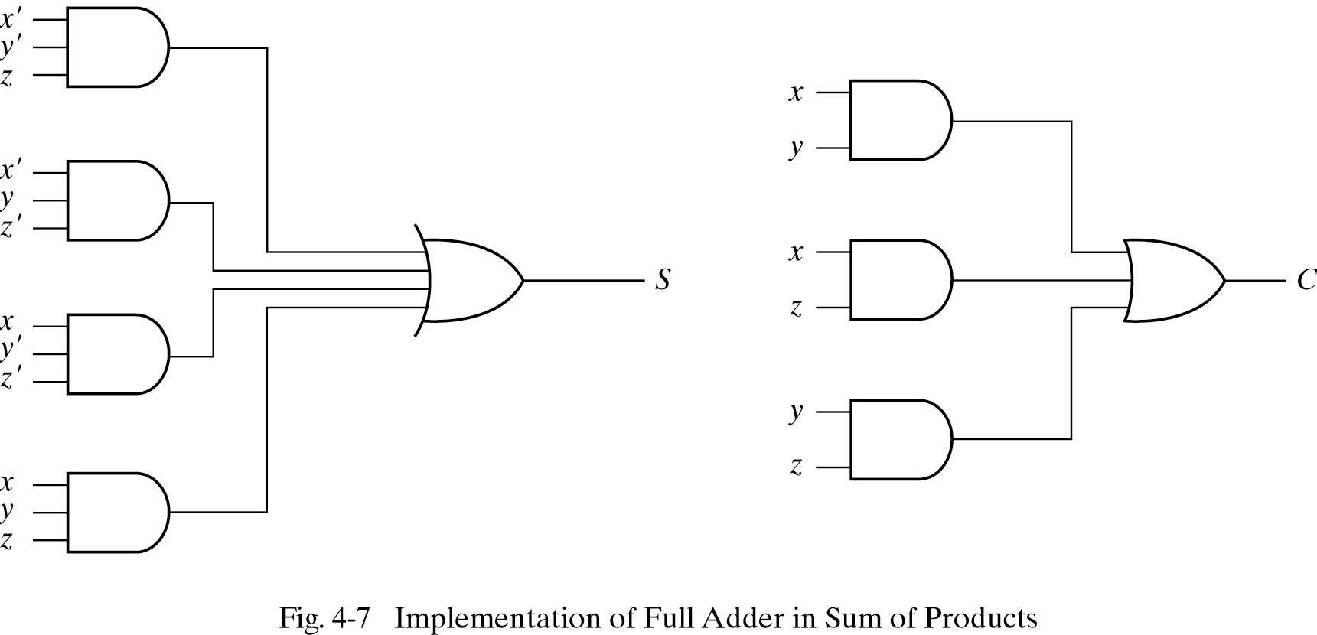
جمع کننده کامل به فرم SOP

Slide 14
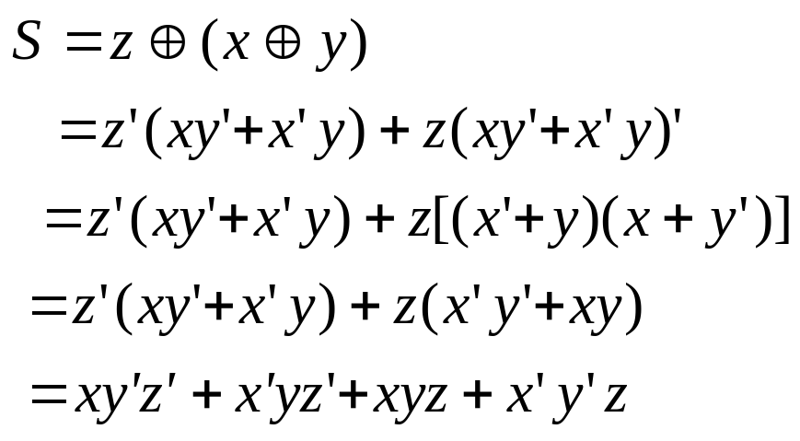
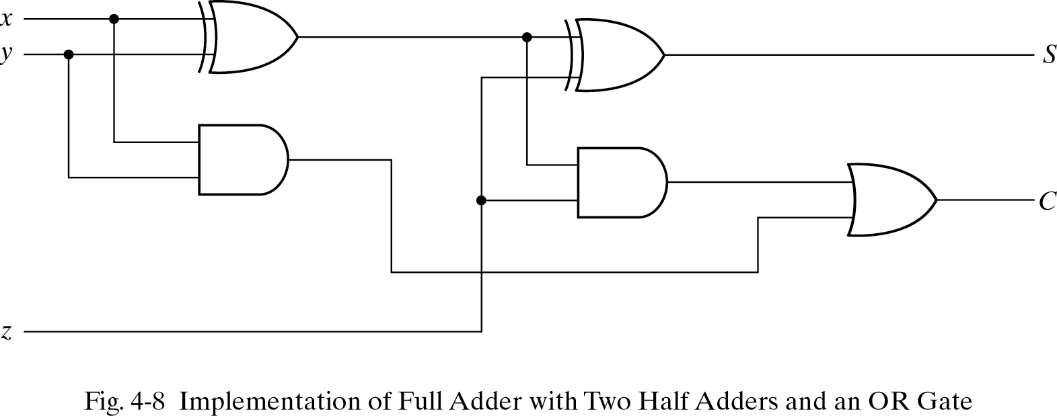
پیاده سازی جمع کننده کامل با دو نیم جمع کننده

Slide 15
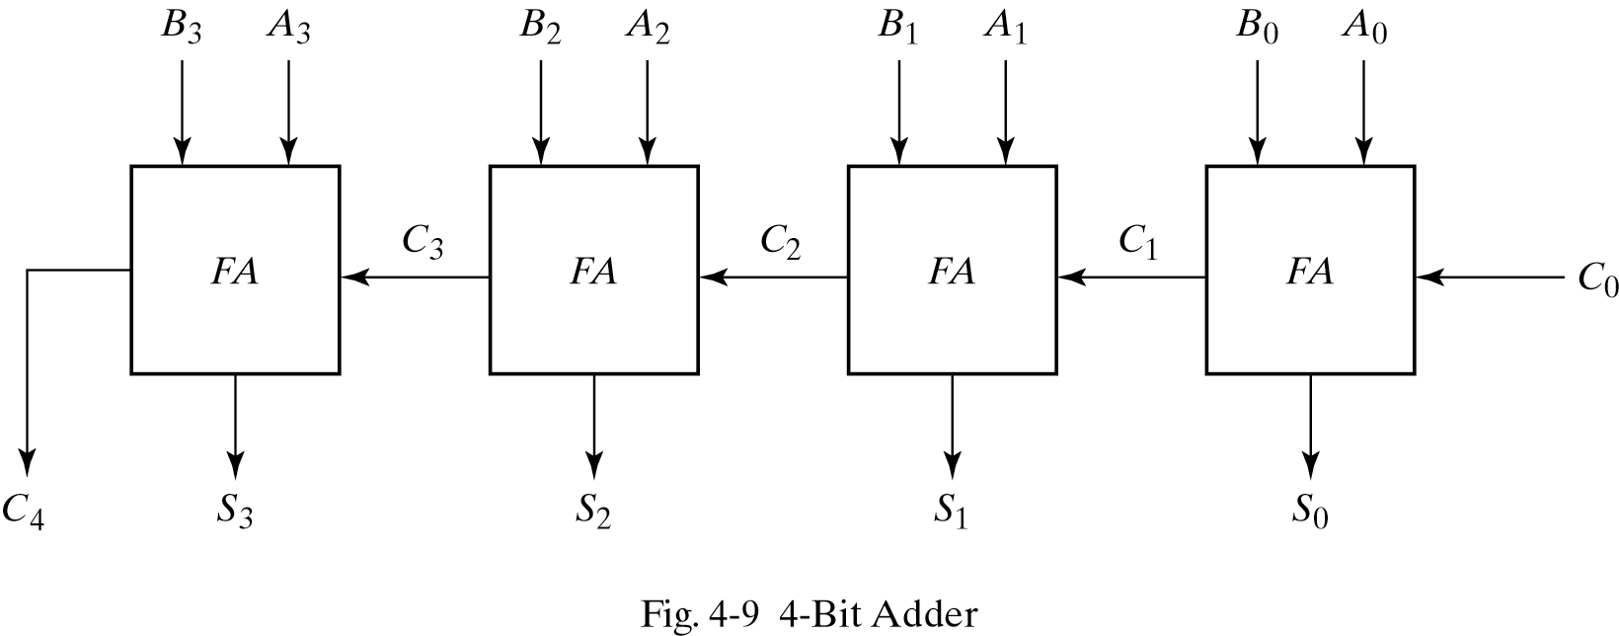
Full-adder چهار بیتی
3
2
1
0
i
0 | 1 | 1 | 0 | C_{i}
1 | 0 | 1 | 1 | A_{i}
0 | 0 | 1 | 1 | B_{i}
1 | 1 | 1 | 0 | S_{i}
0 | 0 | 1 | 1 | C_{i+1}

Slide 16
Full-adder چهار بیتی – کد verilog
//Gate-level hierarchical description of 4-bit adder
// Description of half adder (see Fig 4-5b)
module halfadder (S,C,x,y);
input x,y;
output S,C;
//Instantiate primitive gates
xor (S,x,y);
and (C,x,y);
endmodule
//Description of full adder (see Fig 4-8)
module fulladder (S,C,x,y,z);
input x,y,z;
output S,C;
wire S1,D1,D2; //Outputs of first XOR and two AND gates
//Instantiate the halfadder
halfadder HA1 (S1,D1,x,y),
HA2 (S,D2,S1,z);
or g1(C,D2,D1);
endmodule

Slide 17
Full-adder چهار بیتی – کد verilog
//Description of 4-bit adder (see Fig 4-9)
module _4bit_adder (S,C4,A,B,C0);
input [3:0] A,B;
input C0;
output [3:0] S;
output C4;
wire C1,C2,C3; //Intermediate carries
//Instantiate the fulladder
fulladder FA0 (S[0],C1,A[0],B[0],C0),
FA1 (S[1],C2,A[1],B[1],C1),
FA2 (S[2],C3,A[2],B[2],C2),
FA3 (S[3],C4,A[3],B[3],C3);
endmodule

